Slide 1


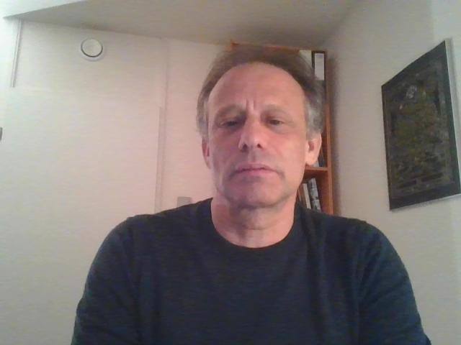
BEELDVORMING EN INCLUSIE
Capability
College
Judith Hovius
Michel Koolwaaij
Moniek van der Meij
Jan-Pieter Teunisse

Slide 2
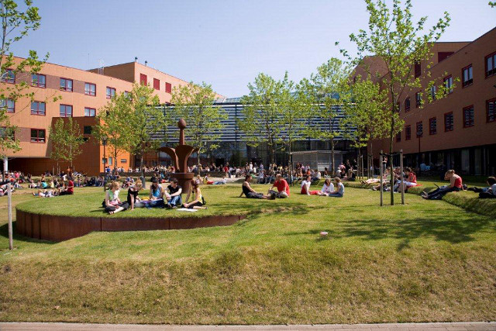
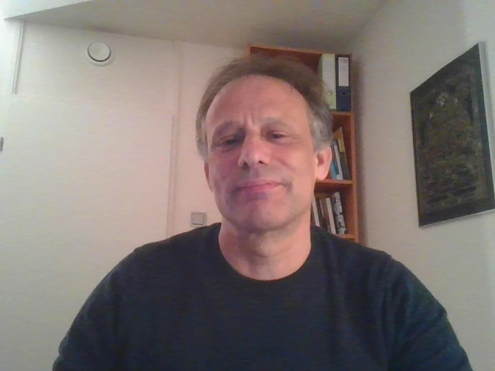
BEELDVORMING EN INCLUSIE
Autisme Experience
Capability College
Inclusie en beeldvorming door ontmoeten:
mensen met en zonder autisme leren elkaar kennen.
Notes:
Bron:
9789024418633.pdf (boompsychologie.nl)
What is the difference between bonding and bridging social capital? (socialcapitalresearch.com)

Slide 3
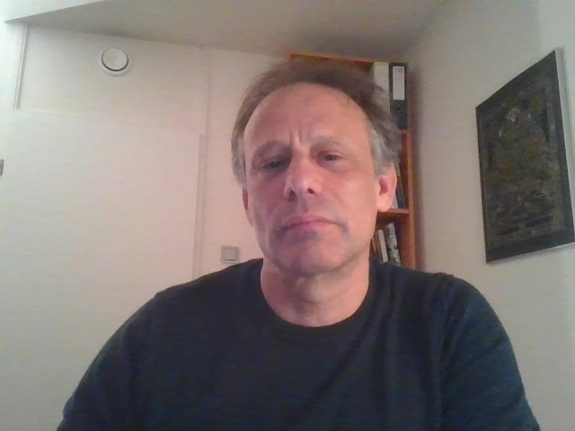
BEELDVORMING EN INCLUSIE
Capability College: DOEL
Het Capability College wil de inclusie vergroten en beeldvorming verbeteren door de ontmoeting tussen mensen met en zonder autisme centraal te stellen.
De cursus ‘Leef je eigen leven’ wil studenten Social Work en Pedagogiek (toekomstige hulpverleners) in gesprek brengen met leeftijdgenoten met autisme over een betekenisvol leven, op basis van gelijkwaardigheid.
Notes:
Bron:
9789024418633.pdf (boompsychologie.nl)
What is the difference between bonding and bridging social capital? (socialcapitalresearch.com)

Slide 4

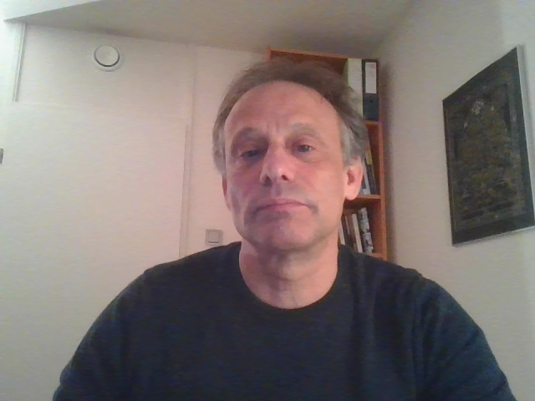
Uitgangspunten:
Inclusie & beeldvorming:
  Individuele ontmoetingen
Werken vanuit gelijkwaardigheid:
  iedereen is kwetsbaar, zowel jongeren met als zonder autisme.
Leren met en van elkaar:
  wat is (voor jou) een betekenisvol leven?
Theorie en inzicht:
  Capability Approach, zelfregie, waardigheidsparadigma
Zelfonderzoek:
  Portfolio

Slide 5


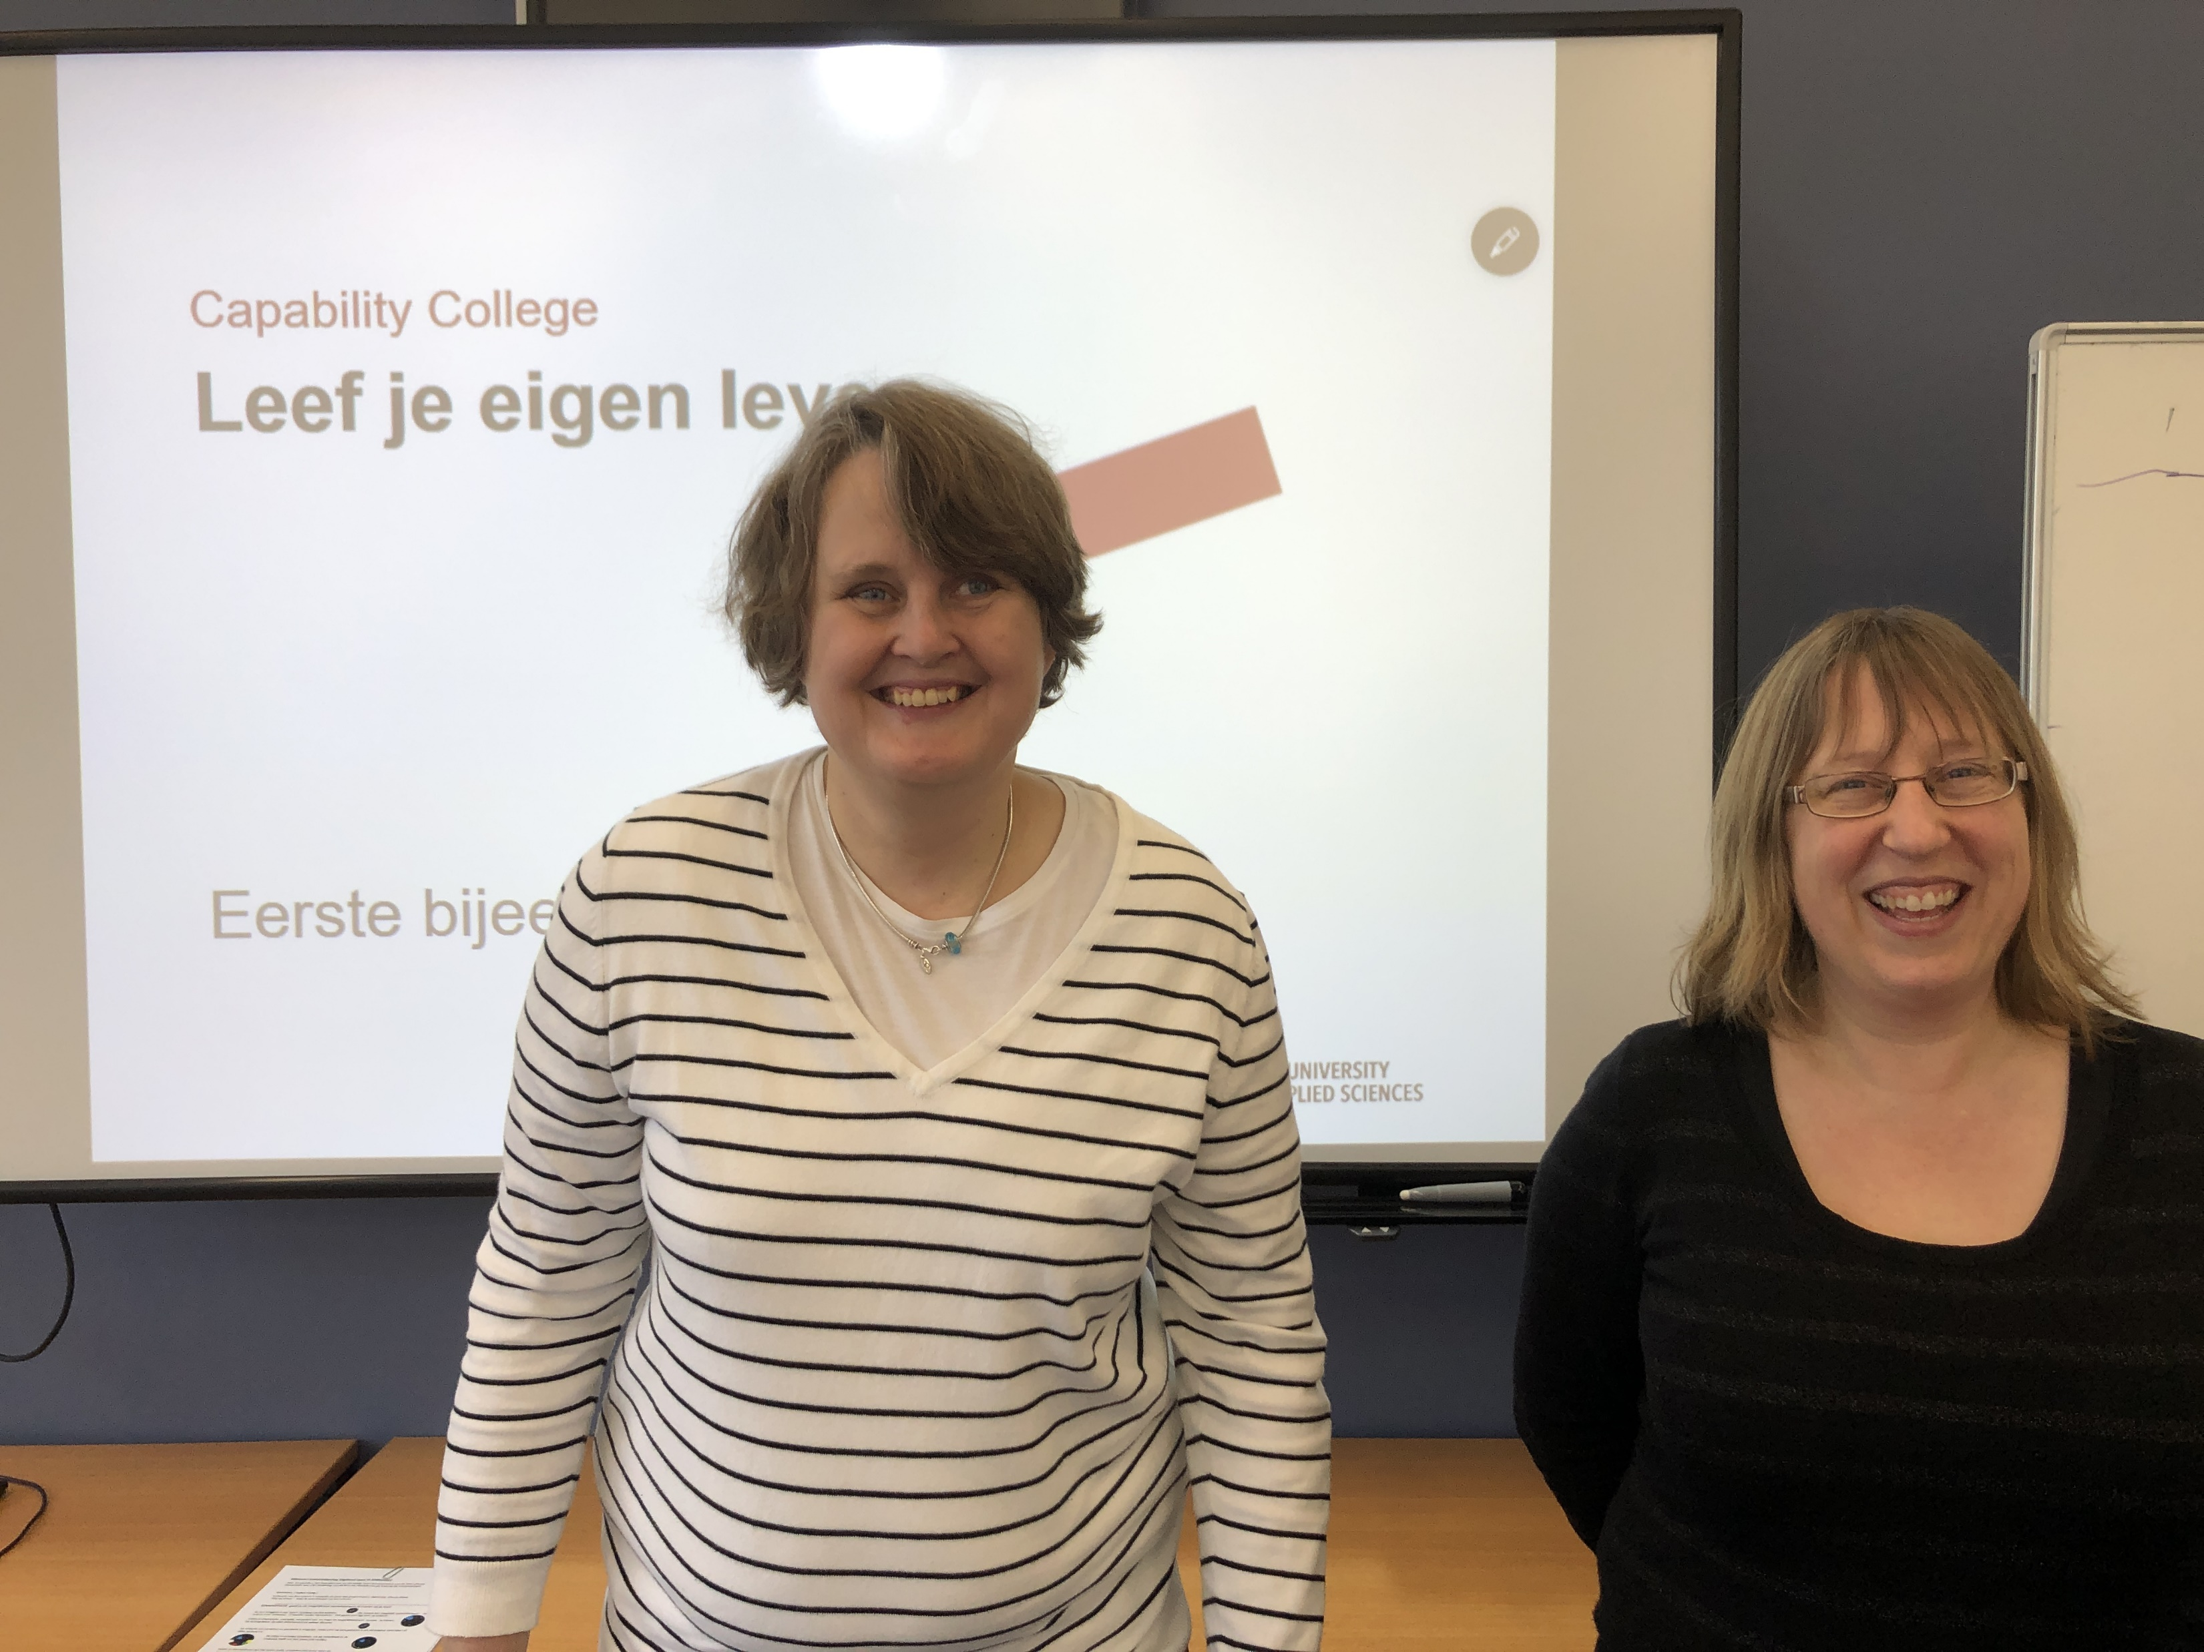
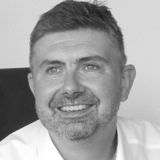

CORONA
Februari – april 2020: 1e Pilot

Slide 6



Slide 7
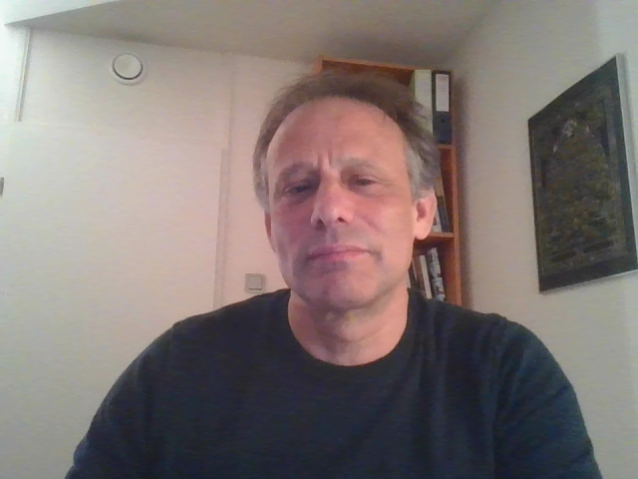
Op te leveren producten
1. Een eerste cursus ‘Leef je eigen leven’ van het Capability College.
2. Een cursusboek, zodat de cursus overdraagbaar is
3. Onderzoek naar de impact van de cursus op de deelnemers m.b.t. beeldvorming en inclusie.

Slide 8
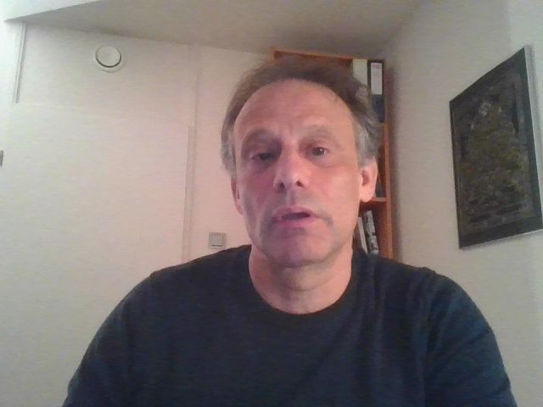
Mogelijke bijdrage ervaringsdeskundigen
De cursus: als klankbord t.b.v. de ervaringsdeskundige tevens ontwikkelaar van de cursus.
Het cursusboek: als meelezer om feedback te geven op formulering, vormgeving en opdrachten.
Het onderzoek:
  onderzoeksvoorstellen bespreken, zodat afstudeerstudenten hun input kunnen meenemen bij het formuleren van de probleemstelling, doelstelling en vraagstelling.
  resultaten en aanbevelingen bespreken en van daaruit nieuwe onderzoeksvragen formuleren.
We horen het graag als de AWA-ervaringsdeskundigen nog andere ideeën hebben over hoe zij een bijdrage zouden willen leveren.

